Slide 1
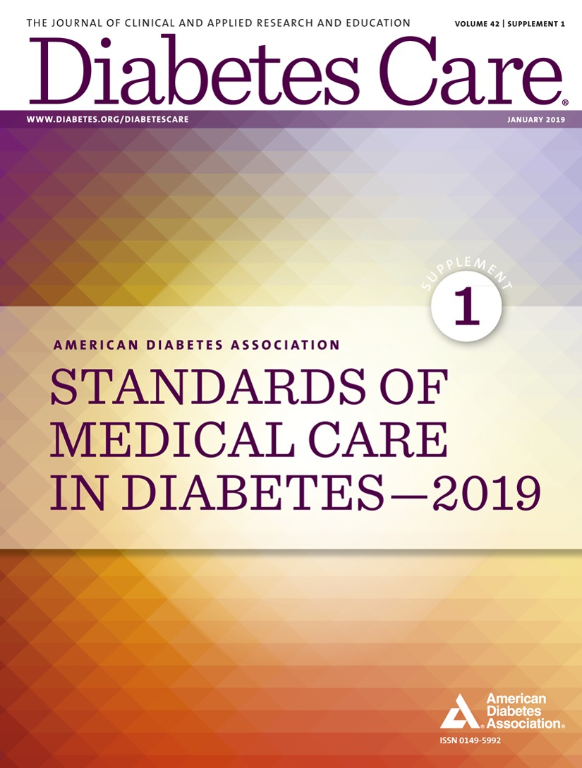

TS.BS. LÊ BÁ NGỌC
KIỂM SOÁT ĐƯỜNG HUYẾT NỘI VIỆN
Notes:
This purpose of this talk is to overview the 2018 American Diabetes Association Standards of Medical Care in Diabetes. These Standards comprise all of the current and key clinical practice recommendations of the American Diabetes Association.
[SLIDE]
1
Reference
American Diabetes Association. Standards of medical care in diabetes—2014. Diabetes Care 2014;37(suppl 1):S1

Slide 2
ĐỊNH NGHĨA
Kiểm soát đường huyết nội viện là các phác đồ kiểm soát đường huyết khi bệnh nhân nhập viện bị tiểu đường hoặc bị tăng đường huyết
Phác đồ kiểm soát đường huyết nội viện khác với phác đồ kiểm soát đường huyết ngoại viện
BN khi nhập viện thường áp dụng chung 1 phác đồ gần giống nhau. Khi xuất viện có thể quay lại phác đồ như cũ

Slide 3
TẠI SAO?
> 30% BN nhập viện bị ĐTĐ hoặc tăng đường máu
Kiểm soát đường huyết nội viện giúp
Ngăn ngừa nguy cơ hạ đường huyết
Hạn chế rối loạn nước điện giải do tăng đường máu quá cao
Giảm nguy cơ nhiễm trùng do tăng đương máu
Giảm thời gian nhập viện

Slide 4
TẠI SAO?
BN nhập viện vì rất nhiều lý do khác nhau. Vì vậy, BS điều trị không phải là BS chuyên khoa Nội tiết ( VD: BN nhập viện vì mổ u dạ dày, BS Ngoại khoa sẽ là người chỉnh đường máu)
Quá tải cho BS Nội Tiết nếu phải hội chẩn tất cả BN tăng đường máu nhập viện ( không thể thực hiện được)
Bất cập: BS không chuyên khoa phải điều trị đường máu, trường hợp cần không hội chẩn/ hoặc quá muộn), trường hợp không cần thì hội chẩn

Slide 5
TÍNH CẦN THIẾT?
Phải có phác đồ giống nhau để các BS không chuyên khoa áp dụng trong bất kỳ tình huống nào
Số hoá các phác đồ sẽ tránh sai sót
BS không chuyên khoa ở mọi trình độ đều dễ dàng áp dụng

Slide 6
MỤC TIÊU KỲ VỌNG
Không mong chờ xây dựng được phác đồ hoàn hảo
Phòng tránh được hạ đường huyết là quan trọng nhất
Không để đường máu tăng quá cao
Ví dụ: nếu áp dụng cho 1000BN
Kỳ vọng hạ đường máu < 4%
Đường máu trong mục tiêu > 70%
Đường máu > mục tiêu 25%

Slide 7
1. MỤC TIÊU KIỂM SOÁT ĐƯỜNG MÁU
Notes:
We will now shift our discussion to Section 6: Glycemic Targets.
[SLIDE]
7

Slide 8
THEO DÕI VÀ KIỂM SOÁT ĐM NỘI VIỆN
Xét nghiệm HbA1c cho những trường hợp bị ĐTĐ hoặc tăng đường huyết ( glucose > 7.8 mmol/l) khi nhập viện nếu chưa được làm 3 tháng trước đó
Mục tiêu đường máu nội viện : 7.8 – 10 mmol/l áp dụng với các trường hợp critical illness và non- critical illness
Mục tiêu : 6.1 – 7.8 mmol/l có thể áp dụng nếu không bị hạ đường huyết
Nhóm nguy cơ cao bị hạ đường máu : 7.8 – 14 mmol/l

Slide 10
KHUYẾN CÁO THỬ ĐƯỜNG MÁU
Trước và sau khi ăn, trước khi đi ngủ
Trước và sau khi hoạt động thể chất
Khi nghi ngờ hạ đường máu
Truyền insulin: mỗi 30 phút- 2h/ lần
Nhịn ăn: mỗi 4-6h/ lần
Notes:
The 2018 Standards of Care provide several recommendations related to assessment of glycemic control. These recommendations include the following:
Patients on multiple-dose insulin (MDI) or insulin pump therapy should do SMBG prior to meals and snacks, at bedtime, occasionally postprandially, prior to exercise, when they suspect low blood glucose, after treating low blood glucose until they are normoglycemic, and prior to critical tasks such as driving This may mean testing 6-10 times per day, though individual needs vary. But at least in studies of children with type 1 diabetes, increased daily frequency of SMBG was significantly associated with lower A1C.
SMBG frequency and timing should be dictated by the patient’s specific needs and goals
SMBG is especially important for patients treated with insulin to monitor for and prevent asymptomatic hypoglycemia and hyperglycemia
[SLIDE]
10
Reference
American Diabetes Association. Standards of medical care in diabetes—2014. Diabetes Care 2014;37(suppl 1):S21

Slide 12
2. Các phác đồ kiểm soát đường máu?
Notes:
We will now shift our discussion to Section 6: Glycemic Targets.
[SLIDE]
12

Slide 13
CÓ NHỮNG PHÁC ĐỒ NÀO?
Dựa vào nồng độ đường máu
Đường máu < 3.9 mmol/l
Sử dụng phác đồ xử trí hạ đường máu
Tăng đường máu cấp tính ( tăng áp lực thẩm thấu/ toan ceton): có tiêu chuẩn rõ ràng
Sử dụng phác đồ truyền insulin đường tĩnh mạch
Tăng đường huyết mất bù ( có tiêu chuẩn rõ ràng)
Sử dụng phác đồ insulin tiêm dưới da

Slide 14
CÓ NHỮNG PHÁC ĐỒ NÀO?
Dựa vào typ bệnh tiểu đường
Typ 1
Áp dụng phác đồ cho BN typ 1
Typ 2
Áp dụng cho BN typ 2

Slide 15
CÓ NHỮNG PHÁC ĐỒ NÀO?
Dựa vào tình trạng dinh dưỡng
Phác đồ ăn đường miệng
Phác đồ cho BN nhịn ăn
Phác đồ nuôi dưỡng đường tĩnh mạch
Phác đồ nuôi dưỡng qua sonde
Phác đồ truyền insulin đường tĩnh mạch ( trường hợp nặng hoặc không đáp ứng các phác đồ trên

Slide 16
2. KIỂM SOÁT ĐƯỜNG HUYẾT KHI ĂN ĐƯỜNG MIỆNG
Notes:
We will now shift our discussion to Section 6: Glycemic Targets.
[SLIDE]
16

Slide 17
Ca lâm sàng 1
BN nam, 43t, nhập viện vì triệu chứng mệt mỏi, khát nước, sụt cân
Đường máu 22.4 mmol/l, HbA1c 15% XN khác:
GOT 40UI/L, GPT 44UI/l ure 8 mmol/l, Creatinine 145 Mmol/l điện giải đồ K 4.4 mmol/l, Na 150 mmol/l
Câu hỏi: kiểm soát đường máu thế nào?

Slide 18
Ca lâm sàng 1
Insulin actrapid
Trước ăn sáng 6UI
Trước ăn trưa 6UI
Trước ăn chiều 6UI
Lantus 12UI
Mục tiêu đường máu 7.8 – 10
( áp dụng phụ lục 1 phác đồ kiêm soát ĐH cho BN có chế độ ăn đường miệng)

Slide 19
Ca lâm sàng 2
BN nam, 80t, bị sa sút trí tuệ, nhồi máu não đa ổ, suy tim, nhập viện vì triệu chứng mệt mỏi, khát nước, sụt cân
Đường máu 21 mmol/l, HbA1c 12% XN khác:
GOT 30UI/L, GPT 40UI/l ure 7 mmol/l, Creatinine 88 Mmol/l điện giải đồ K 4 mmol/l, Na 140 mmol/l
Câu hỏi: kiểm soát đường máu thế nào?

Slide 20
Ca lâm sàng 2
Insulin Actrapid
Trước ăn sáng 6UI
Trước ăn trưa 6UI
Trước ăn chiều 6UI
Lantus 12UI
Mục tiêu 7.8 – 14 mmol/l
Áp dụng phụ lục 1 phác đồ soát ĐH cho BN ăn đường miệng

Slide 21
CA LÂM SÀNG 3
BN nữ, 60t, Ts ĐTĐ type 2 khoảng 15 năm đang tiêm insulin mixtard 40UI/ ngày. Nhập viện vì suy thận mạn giai đoạn cuối, eGFR :10. CLS: glucose máu 17 mmol/l, HbA1c 8%. BN nhập viện lúc 10h sáng, ĐMMM lúc nhập viện: 13 mmol/l
Thảo luận?
Kiểm soát đường huyết ntn?

Slide 22
CA LÂM SÀNG 3
ĐMMM lúc 10h: 13 mmol/l
Không tiêm
ĐMMM lúc 17h: 15 mmol/l
TDD 2UI Actrapid
ĐMMM lúc 21h: 15 mmol/l
Không tiêm
ĐMMM lúc 6h sáng: 14 mmol/l
Lantus 10UI
Mục tiêu 7.8 – 14 mmol/l
Áp dụng phụ lục 2 phác đồ kiểm soát đường huyết cho BN ăn đường miêng

Slide 23
3. PHÁC ĐỒ TRUYỀN INSULIN TĨNH MẠCH LIÊN TỤC
Notes:
We will now shift our discussion to Section 6: Glycemic Targets.
[SLIDE]
23

Slide 24
CA LÂM SÀNG SỬ DỤNG CORTICOID
BN nam, 48t, tiền sử ĐTĐ 18 năm, n/v vì nhiễm khuẩn huyết, áp xe hốc mắt. Liều insulin tại nhà 60UI/ ngày, HbA1c 12%. Bệnh nhân được nhập viện dung kháng sinh, solumedrol 40mg/ ngày. Đường máu thời điểm nhập viện 20 – 30 mmol/l.
Câu hỏi thảo luận: BN nên dung phác đồ gì để kiểm soát đường huyết:
Phác đò truyền insulin tĩnh mạch liên tục?
Phác đồ tiêm dưới da 4 mũi/ ngày

Slide 25
YẾU TỐ CẦN QUAN TÂM TRONG PHÁC ĐỒ TRUYỀN INSULIN TĨNH MẠCH LIÊN TỤC?
Mục tiêu điều trị:
Glucose 7.8 – 10 mmol/l
Lựa chọn phác đồ truyền insulin ntn?
Khi nào ngừng truyền?
Phác đồ chuyển từ insulin truyền tĩnh mạch liên tục sang phác đồ insulin tiêm dưới da ntn?

Slide 26
MỘT SỐ CHỈ ĐỊNH TRUYỀN INSULIN
Hôn mê TALTT và toan ceton
Điều trị tăng kali máu
Mắc bệnh nội khoa nặng nằm tại ICU và khu điều trị nội trú không kiểm soát đường máu bằng insulin tiêm dưới da
Điều trị phẫu thuật thời gian kéo dài và phức tạp

Slide 27
ÁP DỤNG PHÁC ĐỒ NÀO?
GLUCOSE MÁU ( MMOL/L) | LIỀU INSULIN ( UI/H)
< 7 | Ngừng
7 – 8.2 | 0.2
8.3 - 9.5 | 0.5
9.6 – 11.0 | 1
11.1 – 14.0 | 2
14.1 – 17.0 | 3
17.1 – 20.0 | 4
> 20 | 6

Slide 28
GLUCOSE MÁU ( MMOL/L) | LIỀU INSULIN ( UI/H)
< 7 | Ngừng
7 – 8.2 | 0.2
8.3 - 9.5 | 0.5
9.6 – 11.0 | 1
11.1 – 14.0 | 2
14.1 – 17.0 | 3
17.1 – 20.0 | 4
> 20 | 6
Ưu điểm:
Dễ áp dung
Nhược điểm:
Không hướng tới cá thể hoá người bệnh
Dao động đường huyết

Slide 29
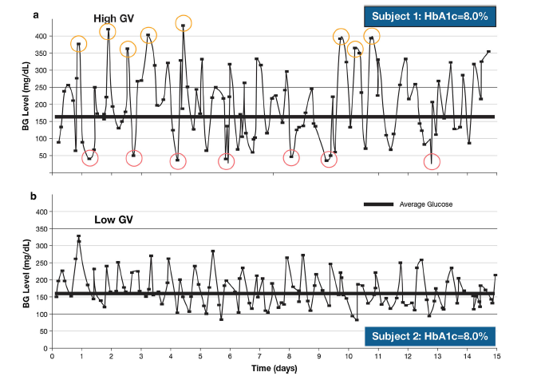
Dao động đường huyết ( glucose variability)
Liên quan đến nguy cơ hạ đường máu
Rào cản giúp đạt mục tiêu kiểm soát đường máu
Liên quan tới tình trạng tử vong ở ICU
Liên quan tới sa sút trí tuệ ở người cao tuổi
Giảm chất lượng cuộc sống và cảm giác tiêu cực
Dẫn tới biến chứng mạch máu lớn và mạch máu nhỏ (T1D /T2D).
Adv Ther (2019) 36:579–596

Slide 30
DIỄN BIẾN ĐƯỜNG MÁU MAO MẠCH

Slide 31
DIỄN BIẾN ĐƯỜNG MÁU MAO MẠCH
Mục tiêu đường huyết: 7.8 – 10 mmol/l

Slide 32
DIỄN BIẾN ĐƯỜNG MÁU MAO MẠCH
Mục tiêu đường huyết: 7.8 – 10 mmol/l

Slide 33
DIỄN BIẾN ĐƯỜNG MÁU MAO MẠCH
Mục tiêu đường huyết: 7.8 – 10 mmol/l

Slide 34
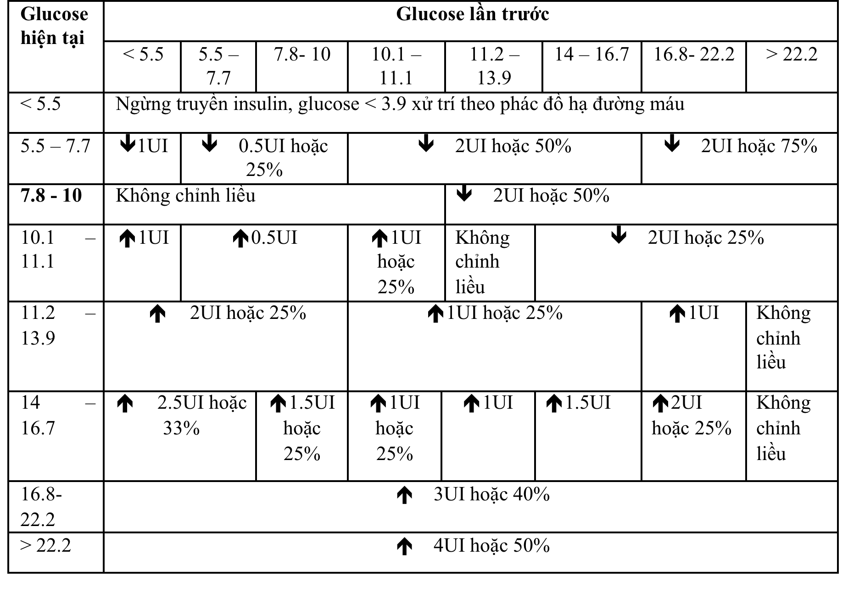
PHÁC ĐỒ TRUYỀN INSULIN

Slide 36
BỔ SUNG INSULIN THEO NHU CẦU DINH DƯỠNG
Đối với bệnh nhân nhịn ăn hoàn toàn: tuân thủ phác đồ
Đối với bệnh nhân nuôi dưỡng đường tĩnh mạch
Thêm Actrapid mỗi 1 UI/ 10g dextrose pha vào chai truyền
Đối với bệnh nhân ăn qua sonde
Novorapid/ Acttrapid
liều ước tính 1UI cho mỗi 15g carbohydrate
tiêm dưới da trước mỗi bữa ăn
Đối với bệnh nhân ăn bằng đường miệng
Novorapid/ Actrapid
Liều ước tính 1UI cho mỗi 15g carbohydrate
Tiêm dưới da trước mỗi bữa ăn

Slide 37
Diễn biến đường máu ( phác đồ mới)
GIỜ ( 15/3) | ĐMMM | LIỀU INSULIN ( UI/H) | INSULIN BỔ XUNG
6 | 6 | 1
9 | 13.4 | 3
12 | 9.8 | 3 | 4UI NOVORAPID
15 | 12.4 | 4
18 | 13.1 | 5 | 4UI NOVORAPID
21 | 19.4 ( BN đòi ngừng truyền insulin, ăn bữa phụ) | 8
0 | 10.8 | 6
3 | 6 | 4
6 | 11.4 | 6 | 4 Novorapid
Tổng liều insulin/24h |  | 102 | 12

Slide 38
DIỄN BIẾN ĐƯỜNG MÁU MAO MẠCH
Mục tiêu đường huyết: 7.8 – 10 mmol/l

Slide 39
Diễn biến đường máu ( phác đồ mới)
GIỜ ( 16/3) | ĐMMM | LIỀU INSULIN ( UI/H) | INSULIN BỔ XUNG
6 | 11.4 | 6 | 4UI NOVORAPID
9 | 10.6 | 6
12 | 7.2 | 4 | 6UI NOVORAPID
15 | 11.9 | 6
18 | 7.3 | 4 | 10UI NOVORAPID
21 | 7.9 | 4
0 | 7.8 | 4
3 | 6 | 3.5
6 | 7.4 | 3
Tổng liều insulin/24h |  | 114 | 20

Slide 40
DIỄN BIẾN ĐƯỜNG MÁU MAO MẠCH
Mục tiêu đường huyết: 7.8 – 10 mmol/l

Slide 41
Diễn biến đường máu ( phác đồ mới)
GIỜ ( 17/3) | ĐMMM | LIỀU INSULIN ( UI/H) | INSULIN BỔ XUNG
6 | 7.4 | 3 | 6UI NOVORAPID
9 | 13.1 | 5
12 | 6.9 | 3 | 6UI NOVORAPID
15 | 6.5 | 2.5
18 | 7.7 | 2 | 6UI NOVORAPID
21 | 6.9 | 1.5
0 | 7.2 | 1
3 | 10.7 | 1.5
6 | 8.7 | 1.5
Tổng liều insulin/24h |  | 48.5 | 18

Slide 42
DIỄN BIẾN ĐƯỜNG MÁU MAO MẠCH
Mục tiêu đường huyết: 7.8 – 10 mmol/l

Slide 43
TỔNG KẾT
GLUCOSE MÁU ( MMOL/L) | LIỀU INSULIN ( UI/H)
< 7 | Ngừng
7 – 8.2 | 0.2
8.3 - 9.5 | 0.5
9.6 – 11.0 | 1
11.1 – 14.0 | 2
14.1 – 17.0 | 3
17.1 – 20.0 | 4
> 20 | 6
Phác đồ phù hợp nhu cầu tại khoa Nội tổng hợp
Sau 2 ngày, > 50% số lần thử không đạt mục tiêu điều trị hội chẩn chuyên khoa Nội Tiết

Slide 44
3. KIỂM SOÁT ĐƯỜNG HUYẾT KHI NUÔI DƯỠNG HOÀN TOÀN ĐƯỜNG TĨNH MẠCH
Notes:
We will now shift our discussion to Section 6: Glycemic Targets.
[SLIDE]
44

Slide 45
CA LÂM SÀNG
BN nam, nghiện rượu, 50t. Nhập viện vì tình trạng đau bụng vùng thượng vị, bụng chướng hơi, nôn nhiều. BN được chẩn đoán viêm tuỵ cấp hoại tử. Nhập viện: BN được đặt sonde dạ dày, nhịn ăn, nuôi dưỡng đường tĩnh mạch hoàn toàn. Glucose máu 22 mmol/l, Hba1c 14%.
Thảo luận?
Kiểm soát đường huyết ntn?

Slide 46
Tính nhu cầu năng lượng:
Carbohydrate < 150g/d
Ươc tính : lượng Carbohydate 2g/kg/ngày
Dịch truyền:
1000ml Glucose 10% ( 100g/ 1000ml), hoặc
Nutiflex 88g glucose + 500ml G10% ( 50g)
Liều insulin
1UI/ 10g glucose
Pha 5UI/ 500ml G10
Pha 9UI/ túi dịch Nutriflex

Slide 47
Đối với ĐTĐ type 2, sử dụng thuốc viên HĐH/ phát hiện lần đầu
Ngừng tất cả các loại thuốc
Đối với ĐTĐ type 1/ type 2, đang tiêm insulin
Tiêm lantus :10UI lúc 6h
Theo dõi ĐMMM, nếu không đạt mục tiêu sau 2 ngày hội chẩn CK Nội Tiết

Slide 48
CA LÂM SÀNG
Tình huống 1: BN ĐTĐ type 2 sử dụng thuốc viên
ĐMMM luc 6h: 23 mmol/l
Act 4UI
ĐMMM luc 12h: 14 mmol/l
Act 4UI
ĐMMM luc 18h: 8 mmol/l
Không tiêm
ĐMMM lúc 21h: 14UI
Act 4UI

Slide 49
CA LÂM SÀNG
Tình huống 2: BN ĐTĐ type 2 đang tiêm insulin 30UI/ ngày
ĐMMM luc 6h: 23 mmol/l
Act 4UI
ĐMMM luc 12h: 14 mmol/l
Act 4UI
ĐMMM luc 18h: 8 mmol/l
Không tiêm
ĐMMM luc 21h: 14 mmol/l
Lantus 10 – 12UI

Slide 50
4. KIỂM SOÁT ĐƯỜNG HUYẾT KHI NHỊN ĂN HOÀN TOÀN
Notes:
We will now shift our discussion to Section 6: Glycemic Targets.
[SLIDE]
50

Slide 51
CA LÂM SÀNG
BN nam, nghiện rượu, 35t, không có tiền sử phát hiện bệnh ĐTĐ. Nhập viện vì tình trạng đau bụng vùng thượng vị, bụng chướng hơi, theo dõi viêm tuỵ cấp. BN được chỉ định nhập viện để làm thêm các XN chẩn đoán : chụp CT-scanner ổ bụng, soi dạ dày.XN hoá sinh: Glucose máu 15 mmol/l, Hba1c 12%. Theo kế hoạch: BN sẽ được chỉ định nhịn ăn và chụp CT-scanner, soi dạ daỳ.
Thảo luận?
Kiểm soát đường huyết ntn?

Slide 52
Khai thác tiền sử?
ĐTĐ type 1 hay ĐTĐ type 2?
Phác đồ đang điều trị?
Tiêm insulin
Thuốc viên hạ đường huyết

Slide 53
Đối với ĐTĐ type 2, sử dụng thuốc viên HĐH/ phát hiện lần đầu
Ngừng tất cả các loại thuốc
Theo dõi ĐMMM 4-6h/ lần, nếu:
3.9 ≤ glucose ≤ 8.3: đạt mục tiêu
8.3 < glucose ≤ 11.1: novorapid/ actrapid 2UI ( TDD)
glucose > 11.1: novorapid/ actrapid 4UI ( TDD)

Slide 54
Đối với ĐTĐ type 1/ type 2 đang tiêm insulin
Tiêm insulin tác dụng chậm ( lantus 1 lần/ ngày hoặc NPH 2 lần/ ngày)
Liều đang tiêm tại nhà. Cân nhắc giảm 10% nếu BN hay bị HĐH
Hoặc 0.2 UI/kg/ngày
Theo dõi ĐMMM 4-6h/ lần, nếu:
3.9 ≤ glucose ≤ 8.3: đạt mục tiêu
8.3 < glucose ≤ 11.1: novorapid/ actrapid 2UI ( TDD)
glucose > 11.1: novorapid/ actrapid 4UI ( TDD)

Slide 55
CA LÂM SÀNG
Tình huống 1: BN 60kg, phát hiện ĐTĐ lần đầu
ĐMMM lúc 6h: 17 mmol/l
Act: 4UI
ĐMMM lúc 10h: 8 mmol/l
Không tiêm
ĐMMM luc 14h: 10 mmol/l
Act: 2UI

Slide 56
CA LÂM SÀNG
Tình huống 1: BN 60kg, phát hiện ĐTĐ type 2 ( mix 22- 14UI)
ĐMMM lúc 6h: 17 mmol/l
Lantus 10UI – 12UI
ĐMMM lúc 10h: 8 mmol/l
Không tiêm
ĐMMM luc 14h: 10 mmol/l
Act: 2UI

Slide 57
5. KIỂM SOÁT ĐƯỜNG HUYẾT KHI NUÔI DƯỠNG QUA SONDE
Notes:
We will now shift our discussion to Section 6: Glycemic Targets.
[SLIDE]
57

Slide 58
CA LÂM SÀNG
BN nữ, 60t, Ts ĐTĐ type 2 đang uống Diamicron và glucophage. Nhập viện vì TBMMN liệt ½ người phải, có tình trạng ăn uống sặc. BN được đặt sonde dạ dày nuôi dưỡng qua sonde. Glucose máu 25 mmol/l, Hba1c 11%.
Thảo luận?
Kiểm soát đường huyết ntn?

Slide 59
Đối với ĐTĐ type 2, sử dụng thuốc viên HĐH/ phát hiện lần đầu
Ngừng tất cả các loại thuốc
Tiêm dưới da Novorapid/ Act: 1-2UI/ 15g CHO
Theo dõi ĐMMM trước mỗi lần ăn sonde, nếu:
3.9 ≤ glucose ≤ 8.3: đạt mục tiêu
8.3 < glucose ≤ 11.1: novorapid/ actrapid 2UI ( TDD)
glucose > 11.1: novorapid/ actrapid 4UI ( TDD)

Slide 60
Đối với ĐTĐ type 1/ type 2, đang tiêm insulin
Lantus/ NPH: liều tại nhà hoặc 0.2UI/kg
Novorapid/ Act 1-2UI/ 15g CHO
Theo dõi ĐMMM trước ăn sonde, nếu:
3.9 ≤ glucose ≤ 8.3: đạt mục tiêu
8.3 < glucose ≤ 11.1: novorapid/ actrapid 2UI ( TDD)
glucose > 11.1: novorapid/ actrapid 4UI ( TDD)

Slide 61
CA LÂM SÀNG
Ngừng thuốc viên HDH
P: 50kg, NCNL : 1250 kcal ( 50 x 25 kcal/kg/day)
CHO: 156g
Sáng: 30g, Trưa 50g, Chiều 50g, Tối 25g
Phác đồ insulin?
Act : sáng 2UI, trưa 3UI, chiều 3UI, tối 2UI

Slide 62
CA LÂM SÀNG
ĐMMM 6h: 17 mmol/l
Act: 6UI ( 2UI nutritionl dose + 4UI correction dose)
ĐMMM 11h: 13 mmol/l
Act: 7UI ( 3UI nutritional dose + 4Ui correction dose)
ĐMMM 18h: 8 mmol/l
Act : 3UI
ĐMMM 21h: 7 mmol/l
Act 2UI

Slide 63
CA LÂM SÀNG
Tình huống 2: BN có tiền sử ĐTĐ type 2 hơn 10 năm, tiêm insulin 50UI/ ngày ( sáng 30 – chiều 20mix)
P: 50kg, NCNL : 1250 kcal ( 50 x 25 kcal/kg/day)
CHO: 156g
Sáng: 30g, Trưa 50g, Chiều 50g, Tối 25g
Phác đồ insulin?
Act : sáng 2UI, trưa 3UI, chiều 3UI, tối 2UI
Lantus: 10UI ( 21h)

Slide 64
CA LÂM SÀNG
ĐMMM 6h: 17 mmol/l
Act: 6UI ( 2UI nutritionl dose + 4UI correction dose)
ĐMMM 11h: 13 mmol/l
Act: 7UI ( 3UI nutritional dose + 4Ui correction dose)
ĐMMM 18h: 8 mmol/l
Act : 3UI
ĐMMM 21h: 7 mmol/l
Lantus: 10UI

Slide 65
CHUYỂN PHÁC ĐỒ TRUYỀN SANG DƯỚI DA
Ngừng truyền insulin sau khi tiêm insulin 30 phút đối với insulin tác dụng nhanh, 2-4h đối với insulin tác dụng chậm
Tổng liều tiêm 60% - 80% so với tổng liều insulin truyền cho thấy có hiệu quả
Phác đồ tiêm dưới da sau truyền nên là basal – bolus ( phác đồ nhiều mũi
Tổng liều insulin nền = 40- 50% tổng liều
Lưu ý: chuyển phác đồ tiêm dưới da khi
Hết toan
Điện giải đồ về bình thường
Hết suy thận cấp
ALTT máu < 315
Bệnh nhân tỉnh và ăn uống đường miệng

Slide 66
4. KIỂM SOÁT ĐƯỜNG HUYẾT TRƯỚC/ TRONG QUÁ TRÌNH THỰC HIỆN CÁC THỦ THUẬT CHẨN ĐOÁN/ TIỂU PHẪU
Notes:
We will now shift our discussion to Section 6: Glycemic Targets.
[SLIDE]
66

Slide 67
CA LÂM SÀNG
BN nữ, 55t, có tiền sử ĐTĐ type 2 > 10 năm đang tiêm insulin 2 mũi/ ngày ( novomix 20-16UI). BN có biểu hiện đi ngoài phân máu và có chỉ định nội soi đại tràng để chẩn đoán.
Thảo luận?
Những yếu tố nào ảnh hưởng tới đường máu?
Bn có thể gặp nguy cơ gì khi thực hiện thủ thuật?

Slide 68
THẢO LUẬN
Nguy cơ tăng đường máu:
Stress
Thay đổi chế độ ăn khi nhập viện
Mất ngủ
Bữa ăn không ổn định, không phù hợp
Gây mê khi làm thủ thuật
Nguy cơ hạ đường máu:
Nhịn ăn
Quá liều insulin nếu không thay đổi phác đồ

Slide 69
KIỂM SOÁT ĐH KHI THỰC HIỆN THỦ THUẬT CHẨN ĐOÁN
NGÀY TRƯỚC THỰC HIỆN THỦ THUẬT
Ngừng metformin khi bệnh nhân có chỉ định sử dụng thuốc cản quang nếu:
eGFR < 60ml/phút/1.73 m²
bệnh nhân có tiền sử bệnh gan, nghiện rượu, hoặc suy tim
Thủ thuật tiêm thuốc cản quang đường động mạch
Các thuốc hạ đường huyết khác vẫn thực hiện theo phác đồ
Tiêm insulin theo phác đồ, giảm liều insulin nền 10-15% nếu bệnh nhân thường xuyên có biểu hiện hạ đường máu

Slide 70
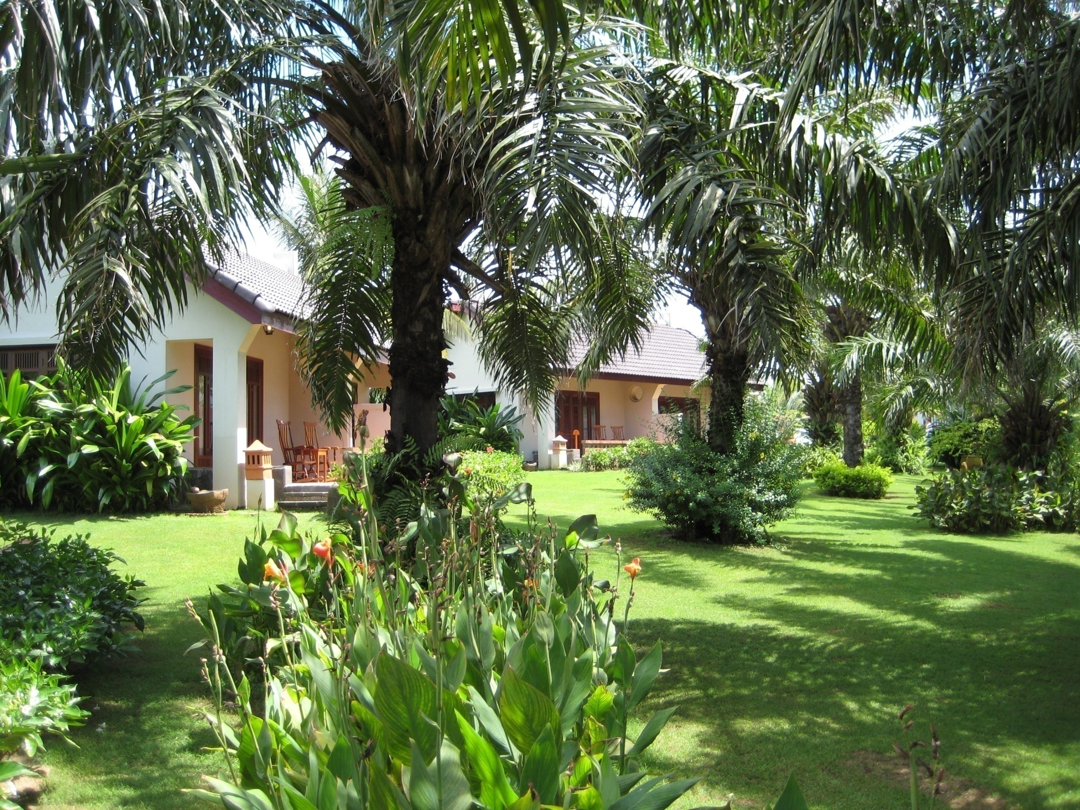
Trân trọng cảm ơn!

